Slide 1
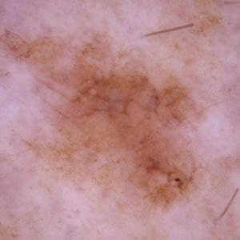
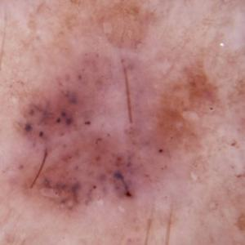
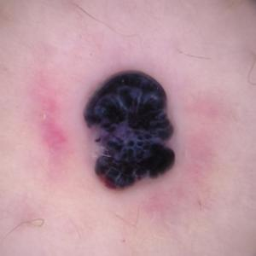
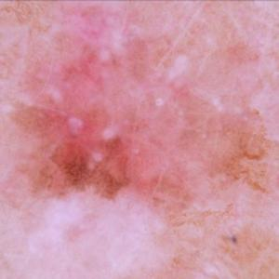
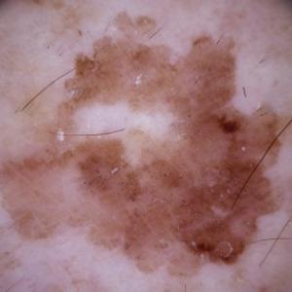
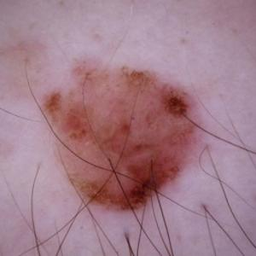
PROJETO FINAL • TEMA 3 • ENTREGA FINAL
Classificação de lesões de pele com redes neurais
MEL
BCC
ResNet-18 com transferência de aprendizado em 7 categorias do ISIC 2018 — baseline, dois experimentos controlados e análise de erros.
VASC
AKIEC
Valmir Carlos Cerutti Neto
Ciência de Dados e IA — IBMEC-BH
Visão Computacional e Redes Neurais • 2º sem. 2026 • 12/11/2026
BKL
NV

Slide 2
Lesões de pele: muitas classes, poucas imagens das mais graves
1 • TEMA, CONTEXTO E PERGUNTA
CONTEXTO
PERGUNTA DO PROJETO
A dermatoscopia gera imagens ampliadas e padronizadas da pele; um classificador automático pode ajudar a priorizar lesões suspeitas.
O desafio é o desbalanceamento: nevos benignos (NV) são 67% das imagens; dermatofibroma (DF) é 1,1%.
Errar um melanoma (MEL) custa mais que errar um nevo — por isso a revocação de MEL é acompanhada à parte.
Quando o modelo acerta, quando erra e se ele sabe que está errando?
Pergunta definida na M1 (18/09). Para respondê-la: um baseline e dois experimentos controlados escolhem o melhor classificador; depois, a análise de erros e a análise de confiança desse modelo respondem às três partes.
11.527
7
58×
53%
imagens rotuladas (ISIC 2018 Task 3 + teste oficial)
classes diagnósticas
razão entre a maior (NV) e a menor classe (DF)
dos rótulos confirmados por biópsia — o resto é consenso ou acompanhamento
Escopo ajustado ao enunciado final: só classificação; a segmentação e o Grad-CAM previstos na M1 ficaram como evolução. Sistema educacional — não substitui avaliação clínica.

Slide 3
Classificação multiclasse: uma imagem entra, uma de 7 classes sai
2 • TAREFA DE VISÃO COMPUTACIONAL
Imagem
ResNet-18
7 logits
Softmax
Resultado
RGB dermatoscópica
[3 × 224 × 224]
rede convolucional
11,2 M parâmetros
um valor por classe
[7]
probabilidades
que somam 1
classe mais provável
+ probabilidades
AS 7 CLASSES (IMAGENS NO ISIC 2018 TASK 3)
COMO MEDIMOS
MEL
1.113
NV
6.705
BCC
514
AKIEC
327
Macro-F1 (principal): média simples do F1 das 7 classes — NV não domina a nota.
Acurácia e acurácia balanceada (média das revocações).
Precisão, revocação e F1 por classe e matriz de confusão.
Revocação de MEL acompanhada à parte (classe prioritária).
Confiança: AUROC e acurácia por limiar — o modelo sabe quando erra?
melanoma
nevo melanocítico
carcinoma basocelular
queratose actínica / Bowen
BKL
1.099
DF
115
VASC
142
lesão queratósica benigna
dermatofibroma
lesão vascular
■ maligna/pré-maligna ■ benigna

Slide 4
ISIC 2018: divisão 70/15/15 por lesão, mais um teste externo
3 • DATASET E DIVISÃO DOS DADOS
Conjunto | Imagens | Uso
Treino | 7.017 (70%) | ajuste dos pesos
Validação | 1.487 (15%) | escolha da época e do modelo
Teste interno | 1.511 (15%) | avaliação final (uma vez)
Teste oficial ISIC | 1.512 | holdout externo (uma vez)
CUIDADOS CONTRA VAZAMENTO DE DADOS
Divisão agrupada por lesion_id (StratifiedGroupKFold, seed 42): 1.956 lesões têm 2–6 fotos; 0 lesões em mais de um conjunto.
Duplicatas: MD5 + pHash + inspeção visual — 0 duplicatas confirmadas entre conjuntos.
Estratificada por classe: MEL ≈ 11% em treino, validação e teste.
Testes bloqueados: teste interno e oficial só avaliados com o modelo final já escolhido.

Slide 5
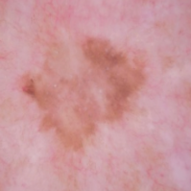
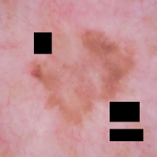
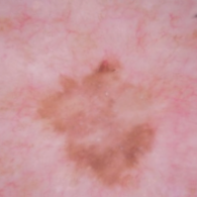
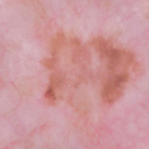
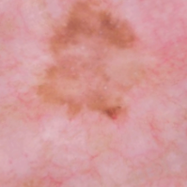
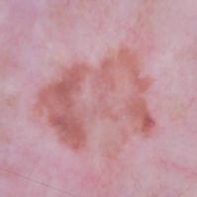
A mesma preparação no treino, na avaliação e na demonstração
4 • PIPELINE DE PREPARAÇÃO
1
Leitura
2
Redimensionamento
3
Recorte 224×224
4
Normalização
JPG 600×450, convertido para RGB
lado menor → 256 px (341×256), uma única vez, INTER_AREA
treino: recorte aleatório + aumento de dados
avaliação: recorte central, sem sorteio
média e desvio do ImageNet — nenhuma estatística calculada nos dados
AUMENTO DE DADOS — SÓ NO TREINO (MESMA IMAGEM BKL, 6 SORTEIOS)
Transformações: recorte aleatório (70–100% da área), flips horizontal e vertical, rotação até 180° (lesão não tem orientação), variação leve de cor (cor é sinal diagnóstico), e CoarseDropout p = 0,3 — apaga blocos para a rede não depender de cantos escuros (vinheta), associados a MEL na auditoria.

Slide 6
Baseline: ResNet-18 pré-treinada no ImageNet, ajustada por inteiro
5 • ARQUITETURA E BASELINE
Entrada
3 × 224 × 224
Item | Baseline
Entrada → saída | [B, 3, 224, 224] → [B, 7]
Função de perda | entropia cruzada ponderada por classe (inverso da frequência; NV 0,045 … DF 2,9)
Otimizador | AdamW
Taxa de aprendizagem | 3 × 10⁻⁴, decaimento cosseno até ~0
Tamanho do batch | 32
Número de épocas | 25 — salva a época de maior macro-F1 na validação (época 19)
Regularização | weight decay 10⁻⁴, dropout 0,2 e aumento de dados
Custo | AMD RX 9060 XT: ~17 s por época, 8 min no total
Conv 7×7 + MaxPool
64 × 56 × 56
4 estágios residuais
64 → 128 → 256 → 512 canais
Global Average Pooling
vetor de 512
Dropout 0,2 + Linear
512 → 7 logits
Softmax
7 probabilidades
Em coral: cabeça nova (7 classes). O resto vem do ImageNet. 11,2 M parâmetros, todos treináveis.

Slide 7
Dois experimentos controlados: uma mudança por vez
6 • EXPERIMENTOS REALIZADOS
Experimento 1 — focal loss
Experimento 2 — treino do zero
O QUE MUDOU
O QUE MUDOU
Perda: entropia cruzada ponderada → focal loss (gama = 2, mesmos pesos de classe).
Inicialização: pesos do ImageNet → pesos aleatórios (sem transferência).
HIPÓTESE
HIPÓTESE
Reduzir o peso dos exemplos fáceis (a maioria NV) melhora as classes raras e o macro-F1.
Com ~7 mil imagens de treino, a transferência de aprendizado supera o treino do zero com folga.
RESULTADO NA VALIDAÇÃO (EXPERIMENTO VS BASELINE)
RESULTADO NA VALIDAÇÃO (EXPERIMENTO VS BASELINE)
macro-F1
0,700 vs 0,708
−0,008
macro-F1
0,504 vs 0,708
−0,204
acurácia balanceada
0,716 vs 0,694
+0,023
acurácia
0,654 vs 0,797
−0,143
revocação MEL
0,584 vs 0,566
+0,018
F1 de DF
0,22 vs 0,69
−0,47
CONCLUSÃO E DECISÃO
CONCLUSÃO E DECISÃO
Hipótese não confirmada no macro-F1. As diferenças são menores que a oscilação do próprio baseline entre épocas (±0,02–0,04): empate técnico. Mantém-se a entropia cruzada, mais simples.
Hipótese confirmada. Sem o ImageNet a rede não aprende bem as classes raras em 25 épocas. Transferência mantida.
Controle: mesmo split, seed 42, aumento de dados, otimizador, taxa de aprendizagem, batch e 25 épocas. A comparação usa só a validação.

Slide 8
Na validação o baseline lidera; treinar do zero perde 0,20 de macro-F1
7 • COMPARAÇÃO DOS RESULTADOS
Leitura: baseline e focal loss andam juntos e oscilam ±0,02–0,04 entre épocas — a diferença de 0,008 está dentro desse ruído (1 seed). O treino do zero fica abaixo em todas as épocas.

Slide 9
Modelo final: baseline, estável também no teste externo
8 • MODELO FINAL
POR QUE O BASELINE
Critério definido antes de olhar o teste: maior macro-F1 na validação. Baseline 0,708 > focal 0,700 > do zero 0,504. Como baseline e focal empatam tecnicamente, a opção mais simples também favorece o baseline.
Métrica | Teste interno | Teste oficial
n | 1.511 | 1.512
Macro-F1 | 0,699 | 0,699
Acurácia | 0,795 | 0,785
Acurácia balanceada | 0,733 | 0,707
Precisão macro | 0,681 | 0,698
Revocação macro | 0,733 | 0,707
Revocação MEL | 0,713 | 0,667
Precisão MEL | 0,455 | 0,487
Curvas: a perda de validação para de cair por volta da época 9, enquanto o macro-F1 segue subindo até a 19. A rede continua acertando mais, mas fica confiante demais nos erros (sobreajuste da confiança).

Slide 10
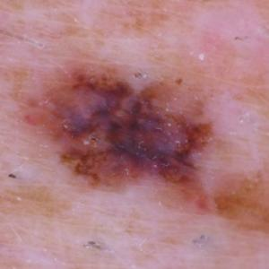
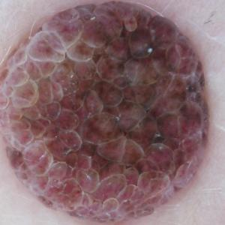
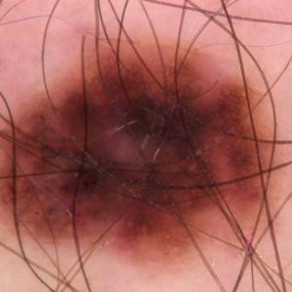
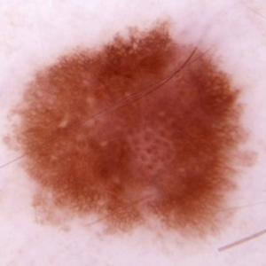
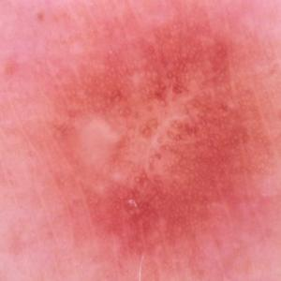
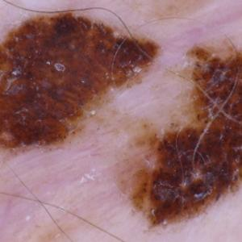
Os erros mais confiantes se concentram entre NV e MEL
9 • EXEMPLOS DE ACERTOS E ERROS
PREVISÕES CORRETAS (UMA POR CLASSE, SORTEADAS)
real MEL → prev. MEL
confiança 0,93
real NV → prev. NV
confiança 0,85
real BCC → prev. BCC
confiança 0,92
real AKIEC → prev. AKIEC
confiança 0,76
real BKL → prev. BKL
confiança 0,67
real VASC → prev. VASC
confiança 1,00
PREVISÕES INCORRETAS COM MAIOR CONFIANÇA
real NV → prev. MEL
confiança 1,00
real NV → prev. MEL
confiança 0,99
real MEL → prev. NV
confiança 0,99
real MEL → prev. NV
confiança 0,99
real DF → prev. NV
confiança 1,00
real BKL → prev. MEL
confiança 0,98

Slide 11
Onde e por que o modelo erra (teste interno, 310 erros em 1.511)
ANÁLISE DE ERROS
real ↓ prev. → | MEL | NV | BCC | AKIEC | BKL | DF | VASC
MEL (171) | 71% | 17% | · | 2% | 10% | · | ·
NV (1032) | 12% | 83% | 1% | 1% | 3% | 0% | 0%
BCC (65) | 9% | 5% | 74% | 8% | 3% | 2% | ·
AKIEC (34) | 9% | 3% | 3% | 68% | 18% | · | ·
BKL (163) | 10% | 9% | 1% | 4% | 74% | 2% | ·
DF (23) | 4% | 9% | 9% | 9% | 22% | 48% | ·
VASC (23) | · | · | · | · | · | 4% | 96%
1
NV previsto como MEL: 120 erros (39%)
Medido: precisão de MEL 0,46. Inferido: o peso de classe de MEL é 6× o de NV e empurra a decisão para MEL — troca a favor da revocação de MEL (0,71). Teste: ajustar o limiar na validação.
2
Lesões biopsiadas são as difíceis
Medido: acurácia 0,67 com confirmação histopatológica vs 0,94 sem; em NV, 0,63 vs 0,96. Inferido: os nevos biopsiados pareciam suspeitos ao dermatologista — são casos ambíguos de verdade.
3
Vinheta: indício de atalho, não confirmado
Medido: falso MEL em 17% das não-MEL com vinheta vs 10% sem (Fisher p = 0,06; só 100 imagens com vinheta). Teste: mais dados ou mascarar os cantos.
Matriz de confusão normalizada por linha: a diagonal (verde) é a revocação de cada classe; em coral, para onde vão os erros.
4
O modelo sabe quando erra? Em parte
F1 por classe (teste): MEL 0,56 · NV 0,88 · BCC 0,77 · AKIEC 0,57 · BKL 0,69 · DF 0,51 · VASC 0,92
Medido: AUROC 0,84 da confiança para separar acerto de erro (0,85 no teste oficial). Confiança ≥ 0,9: 94% de acerto em 59% das imagens; < 0,5: 38%. Mas 51 erros têm confiança > 0,9.

Slide 12
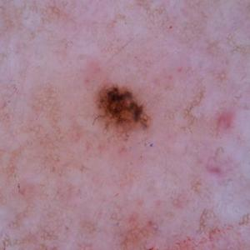
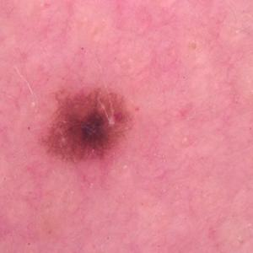
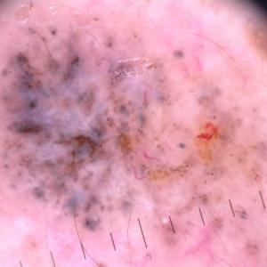
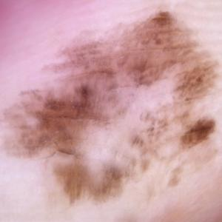
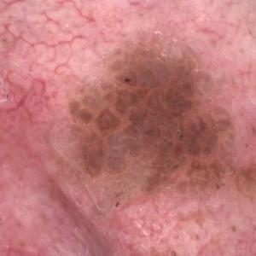
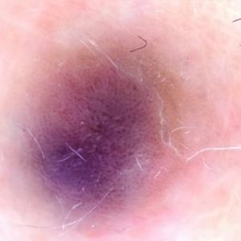
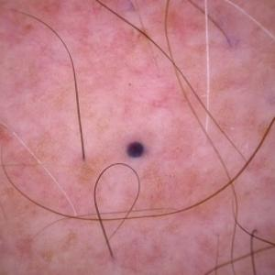
Fluxo completo em imagens novas: 5 de 7 corretas
DEMONSTRAÇÃO
imagem original 600×450 → pré-processamento (256 px, recorte central 224, normalização) → ResNet-18 → classe + probabilidades
correta
correta
correta
incorreta
correta
correta
incorreta
real: MEL
previsto: MEL
top-3:
MEL 0,49
BKL 0,37
AKIEC 0,13
real: NV
previsto: NV
top-3:
NV 0,99
DF 0,01
BKL 0,00
real: BCC
previsto: BCC
top-3:
BCC 0,98
BKL 0,01
NV 0,01
real: AKIEC
previsto: DF
top-3:
DF 0,43
MEL 0,32
BKL 0,12
real: BKL
previsto: BKL
top-3:
BKL 0,50
NV 0,47
MEL 0,03
real: DF
previsto: DF
top-3:
DF 0,92
NV 0,05
VASC 0,02
real: VASC
previsto: NV
top-3:
NV 0,93
BCC 0,06
MEL 0,01
Imagens do teste oficial ISIC 2018 (uma por classe), nunca usadas no treino nem na escolha do modelo. python scripts/demo.py ou --images caminho.jpg

Slide 13
Acerta 79%, erra entre NV e MEL e sabe em parte quando erra
10 • CONCLUSÃO E LIMITAÇÕES
RESPOSTA À PERGUNTA
LIMITAÇÕES
Quando acerta: 79% no teste interno e 78% no oficial (macro-F1 0,70 nos dois); melhor em lesões de aspecto típico — VASC 0,96 de revocação, NV sem biópsia 0,96 de acurácia.
Quando erra: na fronteira NV ↔ MEL (quase metade dos erros), em lesões que exigiram biópsia (0,67) e na classe rara DF (0,48).
Se sabe que erra: em parte — AUROC 0,84; com confiança ≥ 0,9 acerta 94%, mas 51 erros vêm com confiança > 0,9.
Uma única seed por configuração — sem intervalo de variação.
Rótulo ≠ verdade clínica: só 53% confirmados por biópsia.
População pouco diversa e sem fototipo — não generalizar.
Probabilidades não calibradas (51 erros com confiança > 0,9).
FOI SATISFATÓRIO? — DEPENDE PARA QUEM
EVOLUÇÕES
Para o objetivo acadêmico: sim — baseline sólido, experimentos controlados e resultado estável fora da amostra.
Para uso clínico: não — a precisão de MEL é 0,46: mais da metade dos alertas de melanoma são falsos.
Aprendizado: transferência de aprendizado foi decisiva (+0,20 de macro-F1); a focal loss não ajudou; com 1 seed, diferenças abaixo de ~0,03 não sustentam decisão.
Repetir cada experimento com 3–5 seeds e reportar média ± desvio.
Ajustar o limiar de decisão por classe na validação (custo NV → MEL).
Testar arquiteturas maiores (EfficientNet, ResNet-50) e resolução acima de 224 px.
Calibrar as probabilidades (temperature scaling) e investigar o atalho por vinheta.

